Slide 1
C++ basic 004 访问范围
LiJun

Slide 2
类成员可访问的范围
private
私有变量，私有成员
只能在成员函数中被访问
public
指定公有成员，可在任何地方被访问
protected
指定保护成员

Slide 3
设置私有成员的目的
强制对成员变量的访问一定要通过成员函数进行

Slide 4
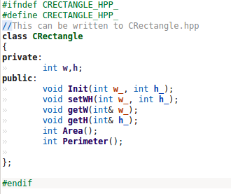
举个栗子－私有变量的访问
CRectangle.hpp

Slide 5
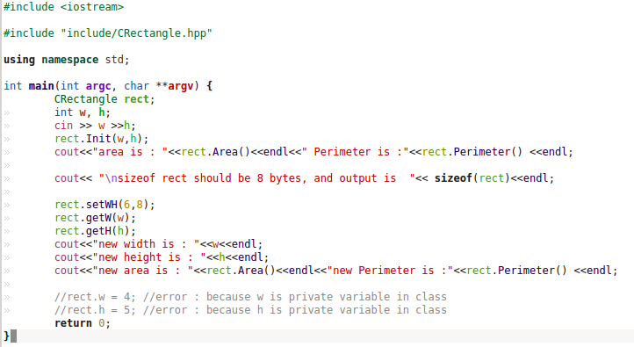
私有变量的访问
w和h是私有变量，不能直接访问，必须通过成员函数来访问

